Slide 1

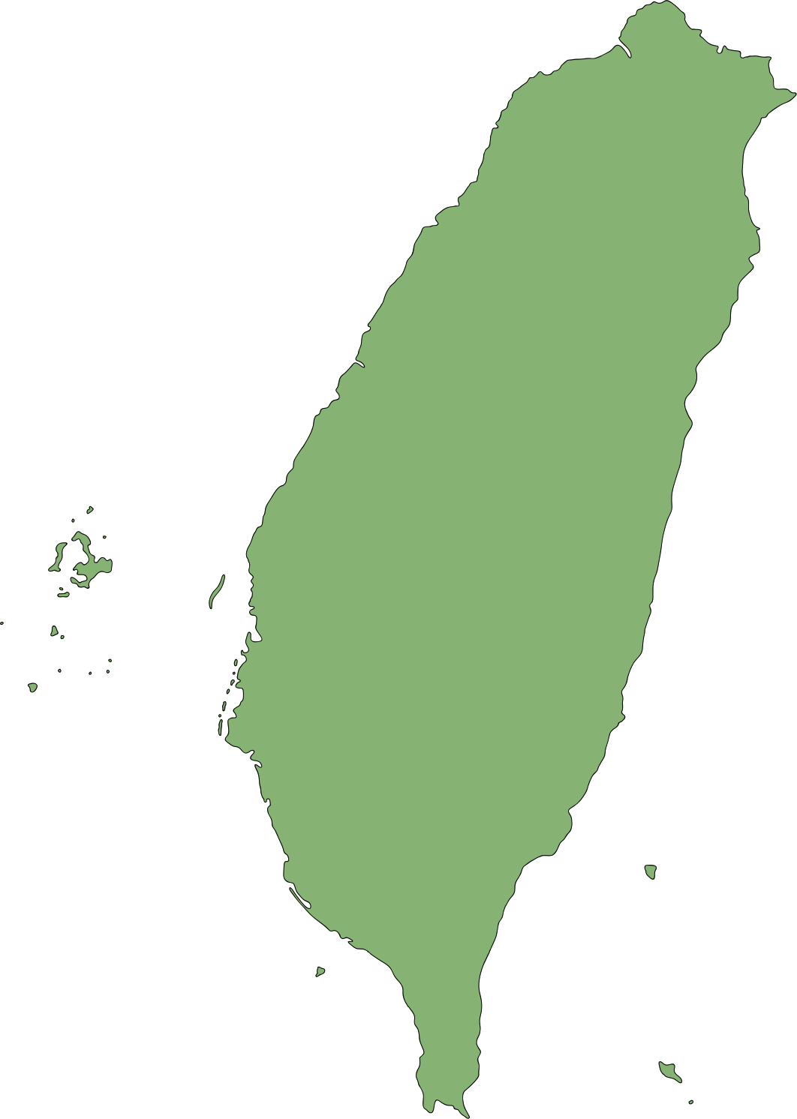



Welcome
Josho Keiko Gakuen Senior High School
日本大阪常翔啓光学園高等学校

Slide 2

Let’s begin The online exchange meeting
線上交流會開始
オンライン交流会が始まりました。

Slide 3

Principal’s Welcome Speech
校長致歡迎詞
校長の歓迎の言葉

Slide 4


Schools Introduction
學校介紹
学校紹介

Slide 5
Josho students share about Taiwan
常翔同學分享關於台灣
常翔の生徒が台湾について共有します。

Slide 6
Introduction to the Island Critical Thinking Course
島嶼思辨コースの紹介
島嶼思辨課程介紹

Slide 7
Introduction to the "Dawan Studies"
「大湾学」この授業の紹介
大灣學課程介紹

Slide 8

Speech by the Principals of Both Schools兩校校長致詞
両校の校長の挨拶 (りょうこうのこうちょうのあいさつ)

Slide 9
Group photo
大合照
集合写真

Slide 10


Farewell
お元気で さようなら
珍重再見

Slide 11

Thank you!

